Slide 1
Stack Overflowのコード片の進化パターンとそのOSSでの追従状況
井上研究室
栗原拓己

Slide 2
Stack Overflow
プログラミングに特化したQ&Aサイト[1]
  ユーザ数: 約1,700万人
  質問，回答の合計: 約5,500万件[2]
投稿は質問，回答ともに変更が可能
開発者に広く普及している
GitHubプロジェクトにコメントとして残されているURL中のドメインとして2番目に多い[3]
→OSSで多く再利用されている
[1] StackExchangeInc: Stack Overflow, https://stackoverflow.com/.
[2] StackExchangeInc: All Sites - Stack Exchange,https://stackexchange.com/sites?view=list#.
[3] Hata, H., Treude, C., Kula, R. G. and Ishio, T.: 9.6 Million Links in Source Code Comments: Purpose, Evolution, and Decay, Proceedings of the 41st International Conference on Software Engineering (ICSE), pp. 1211– 1221 (2019).

Slide 3
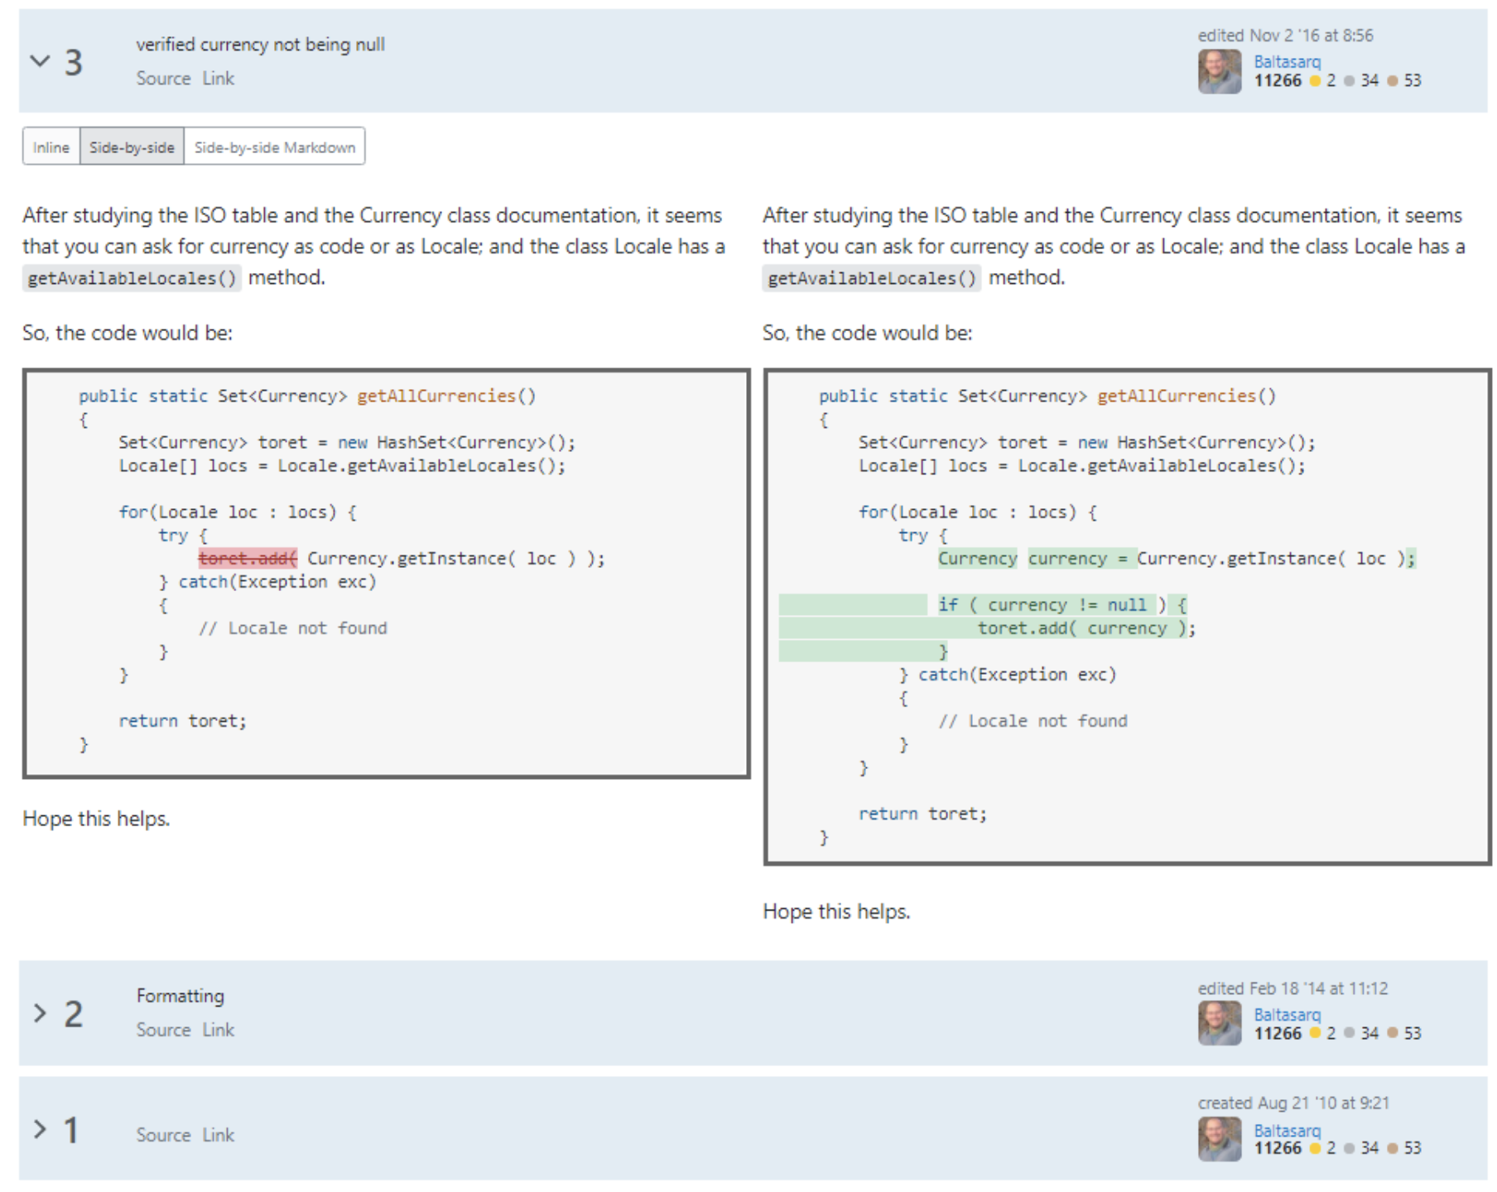
Stack Overflowのコード片の変更
Stack Overflow(SO)の投稿は変更が繰り返されている
GitHubで参照されているコード片を含むSOの投稿は79%が
1回以上変更されている[4]
[4] Manes, S. S. and Baysal, O.: How Often and What Stack Overflow Posts Do Developers Reference in Their GitHub Projects?, Proceedings of the 16th International Conference on Mining Software Repositories (MSR) , pp. 235–239 (2019).

Slide 4




コード片の再利用による問題
GitHubプロジェクト
違いが生じている
Stack Overflowの
コード片
バージョン1のコード片を再利用
バージョン1
バージョン2
最新バージョン
新規作成
編集1回目
編集2回目
過去
現在
2013-01
2014-11
2015-03
2018-09
GitHubはSOの進化に追従するべきなのか？
SOはどのような変更がされているのか？

Slide 5
研究目的
目的
  OSSがSOのコード片の進化に追従している状況を調べ，再利用後の変更を進化パターンに分類し，進化に追従する必要性を調査する
対象
  SOのコード片とOSS共にJava言語で書かれたものを対象とする
RQ1
  OSSがSOのコード片の進化に追従して最新バージョンになっているものはどの程度あるのか
RQ2
  旧バージョンを再利用しているものは進化に追従する必要はあるのか
    5つの進化パターンに分類し進化に追従する必要性を調査

Slide 6
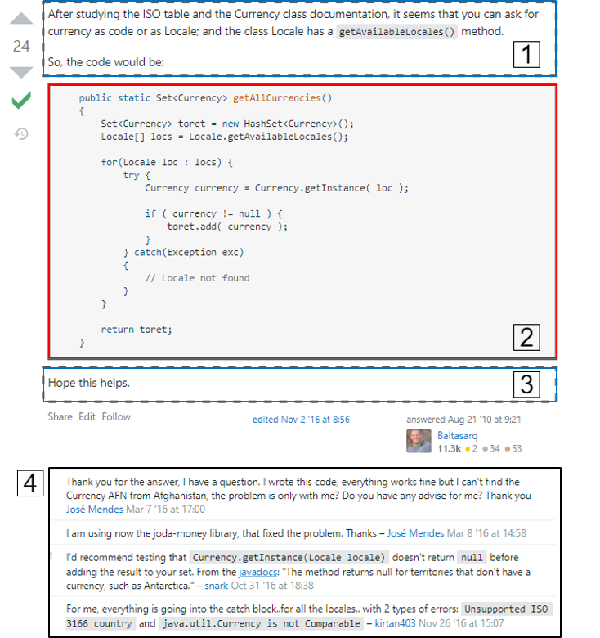
SOTorrent
SOデータダンプとGoogle Big-Query GitHubに基づくデータセット
SOに関する情報が取得可能
  約4,800万件の投稿情報
  テキストブロックやコードブロックごとの
  変更履歴
  SOの投稿を参照したGitHubプロジェ
  クトの情報
テキストブロック
コメント
コードブロック

Slide 7
本研究の概要
STEP1: 1回以上変更されたSOの回答を抽出し調査対象リストを作成STEP2: OSSが再利用しているコード片のバージョンの分類
A. URLを基にした再利用状況の調査
B. コードクローン検出を用いた再利用状況の調査
STEP3: OSSの追従状況の調査
STEP4: 5つの進化パターンに分類し追従する必要性を考察

Slide 8
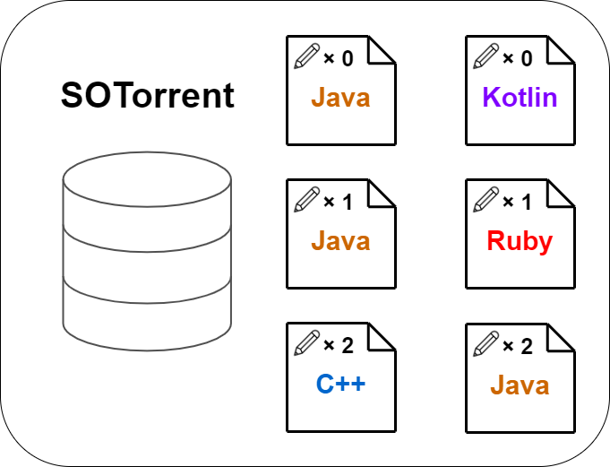
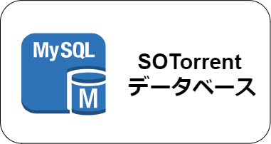
STEP1
STEP1: 1回以上変更された回答を抽出し調査対象リストを作成
SOTorrentからコードブロックが1回以上変更されたJavaに関する
回答のみを抽出
Question
Question
調査対象リスト
Answer
Question
Answer
Answer

Slide 9
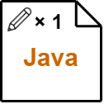
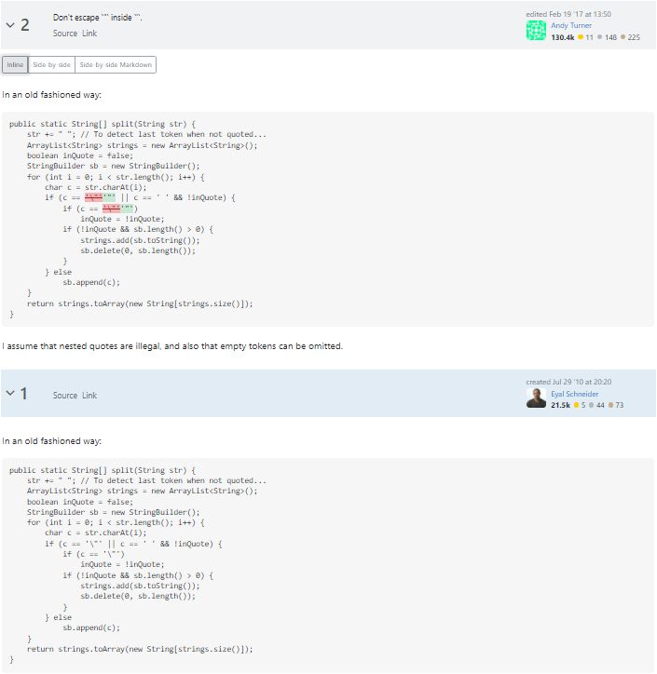
STEP2(A)
STEP2(A): URLを基にした再利用状況の調査
調査対象リストからSOの回答のURLとそれを含むGitHubプロジェクトの
URLの組を抽出(SOの回答1件につき，1つのGitHubプロジェクトを調査した)
GitHubプロジェクトがSOのコード片の最新バージョンを再利用しているか
旧バージョンを再利用しているか手動で2つに分類
http://stackoverflow.com/a/31480
https://github.com/user1/repo/main/abc/Utils.java
…
return strings;
}
/*
* borrowed the idea from:
* http://stackoverflow.com/a/31480
*/
public static String[] splitSpacesAndQuotes(String str) {
str += “” ;
ArrayList<String> strings = new ArrayList<String>();
boolean inQuote = false;
...
}
最新バージョン
OSSに再利用された
最新バージョンのコード片
旧バージョン

Slide 10

STEP2(B)
STEP2(B): コードクローン検出を用いた再利用状況の調査
STEP1で作成した調査対象リストからSOの各投稿の最新バージョンのコード片と
旧バージョンのコード片のリストをそれぞれ作成
最新バージョン，旧バージョンそれぞれのリストと22個のAndroidアプリケーションの間でCCFinderXを用いてコードクローン検出
OSSに再利用された
最新バージョンのコード片
http://stackoverflow.com/a/31480
コードクローン検出
最新バージョン
OSSに再利用された
旧バージョンのコード片
コードクローン検出
旧バージョン

Slide 11
STEP3
STEP3: OSSの追従状況の調査
最新バージョンを再利用しているOSSの変更履歴と再利用されているコード片の変更履歴を遡り，進化に追従しているか調べる
進化に追従しているか調査
?
バージョン1
バージョン1のコード片を再利用
最新バージョン
SOの進化に追従
新規作成
編集
過去
現在
2013-01
2014-11
2018-09
2019-04

Slide 12

STEP4
STEP4: 5つの進化パターンに分類し追従する必要性を考察
OSSに再利用されている旧バージョンのコード片を再利用後の変更に応じて
5つの進化パターンに分類し追従する必要性を考察する
再利用された旧バージョンと最新バージョンを比較する
追従していない
是正保守
×
OSSに再利用された後
どのように進化したか
適応保守
完全性保守
バージョン1
バージョン1の
コード片を再利用
最新バージョン
機能追加
新規作成
編集
非機能追加
過去
現在
2013-01
2014-11
2018-09

Slide 13
進化パターン
筆者と協力者1名でコミットメッセージや変更内容を基に以下の
どれに当てはまるか分類
是正保守
  例: バグ修正・仕様に合わせた変更
適応保守
  例: OS・言語のバージョンによる変更
完全性保守
  例: 計算アルゴリズムの改善・リファクタリング
機能追加
  例: テストコードの追加
非機能追加
  例: ライセンスの追加・クラス宣言の付与

Slide 14
RQ1
RQ1: OSSがSOのコード片の進化に追従して最新バージョンになっているものはどの程度あるのか？
  URLを基に調査した232件を分類
  コードクローン検出を用いて調査した409件を分類
利用状況 | 件数
最新バージョン | 464
旧バージョン | 177
OSSに再利用されたSOのコード片の
72.4%が最新バージョン, 27.6%が旧バージョン
最新バージョン464件に対してOSSがSOのコード片の
進化に追従して最新バージョンになっている事例はなかった

Slide 15
RQ2
RQ2:旧バージョンを再利用しているものは進化に追従する必要はあるのか
  OSSに再利用されている177件の旧バージョンが再利用後
  どのように変更されるか5つの進化パターンに分類
進化パターン | 件数
是正保守 | 64
適応保守 | 10
完全性保守 | 55
機能追加 | 24
非機能追加 | 51
※複数の変更が行われた場合は両方に計上する
是正保守，完全性保守，非機能追加の順で多かった

Slide 16
例: 是正保守(バグ修正)
if( readByte == 0xA ) {
line = line + 1;
if (line == lines) {
if (filePointer == fileLength) {
continue;
}
break;
}
}else if( readByte == 0xD ) {
line = line + 1;
if (line == lines) {
if (filePointer == fileLength - 1) {
continue;
}
break;
}
if( readByte == 0xA ) {
if (filePointer < fileLength) {
line = line + 1;
}
} else if( readByte == 0xD ) {
if (filePointer < fileLength-1) {
line = line + 1;
}
}
if (line >= lines) {
break;
}
是正保守はSOの回答として機能が不十分であるときの変更やバグ修正が含まれており変更内容を把握して追従すべきである

Slide 17
例: 完全性保守(リファクタリング)
public static boolean deleteDir(File dir)
{
if (dir.isDirectory())
{
String[] children = dir.list();
for (int i=0; i<children.length; i++)
{
boolean success = deleteDir(new File(dir, children[i]));
if (!success)
{
return false;
}
}
}
return dir.delete();
}
public static boolean deleteDir(File dir)
{
if (dir.isDirectory())
{
String[] children = dir.list();
for (int i=0; i<children.length; i++)
return deleteDir(new File(dir, children[i]));
}
return dir.delete();
}
完全性保守は是正保守に比べて即座に進化する必要性は低いがパフォーマンス向上や
リファクタリングの目的で変更されているためOSS開発者に変更を通知することは
有益である

Slide 18
まとめ
OSSが再利用したSOのコード片の進化に追従する必要性を
調査するために実際の事例に基づいて詳細な分析を行った
OSSでのSOのコード片の利用状況を調査した
  最新バージョン: 72.4% 旧バージョン: 27.6%
再利用されている旧バージョンのコード片が再利用後どのように
変更されているか5つの進化パターンに分類した
  是正保守，完全性保守，非機能追加の順で多い
OSSがSOのコード片の進化に追従している事例はなかったが，
是正保守や完全性保守が多いため変更内容を把握して進化に追従する必要がある

